Slide 1
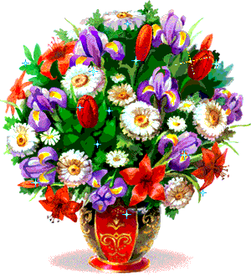
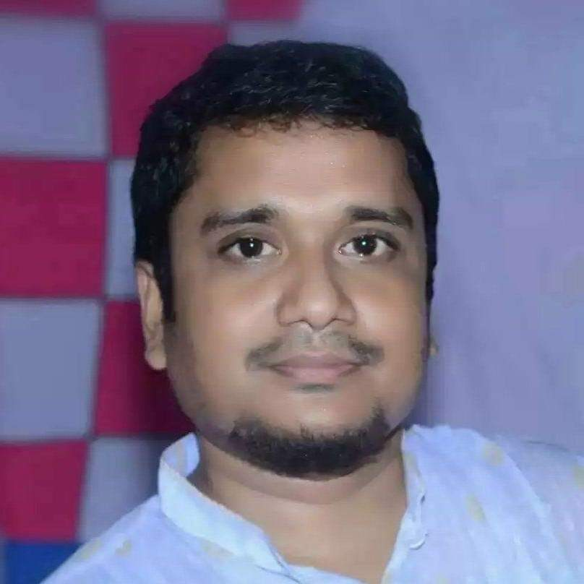
আজকের অনলাইন মিডিয়া ক্লাসে সকলকে
স্বাগত

Slide 2
মোহাম্মদ আতিকুল্লাহ ইউসুফি
সহকারী শিক্ষক- ৪৪৫৮২৫
ছাগলনাইয়া পাইলট বালিকা উচ্চ বিদ্যালয়,
উপজেলাঃ ছাগলনাইয়া,
জেলাঃ ফেনী ।
শ্রেণি : ৮ম
বিষয় : বাংলাদেশ ও বিশ্বপরিচয়
অধ্যায় : একাদশ
সময় : 15 মিনিট
তারিখ : ০2/০9/২০2০ খ্রিঃ

Slide 3
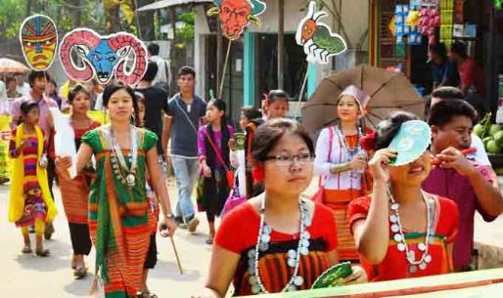
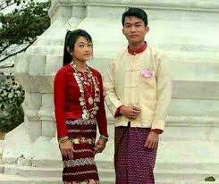
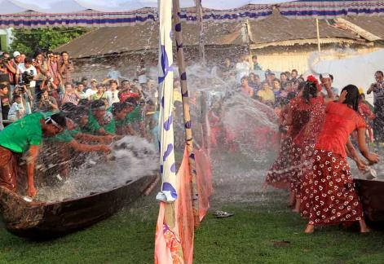
Notes:
শিক্ষার্থীদের ছবিগুলো দেখিয়ে বিভিন্ন প্রশ্ন জিজ্ঞাসা করে পাঠের শিরোনাম ঘোষনা করব।

Slide 4
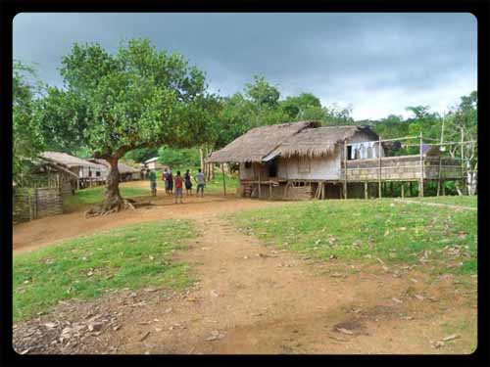
মারমা

Slide 5
এই পাঠ শেষে শিক্ষার্থীরা...
মারমারা কোথায় বাস করে তা বলতে পারবে ;
মারমাদের সামাজিক জীবন সম্পর্কে ব্যাখ্যা করতে পারবে ;
মারমাদের ধর্মীয় জীবন সম্পর্কে ব্যাখ্যা করতে পারবে ;
মারমাদের সাংস্কৃতিক জীবনের বৈশিষ্ট্যগুলো বর্ণনা করতে পারবে।

Slide 6
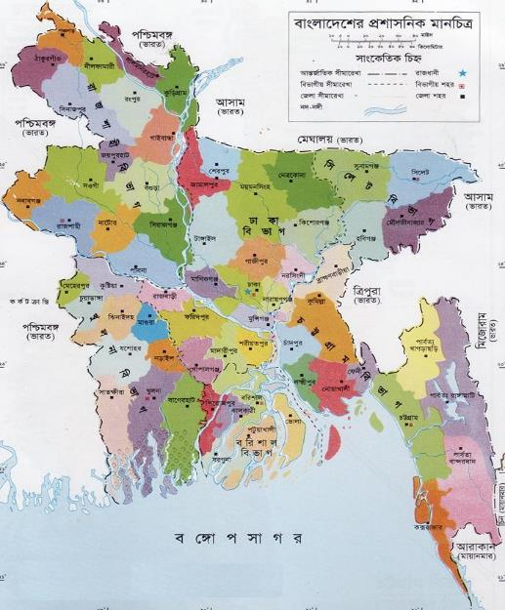
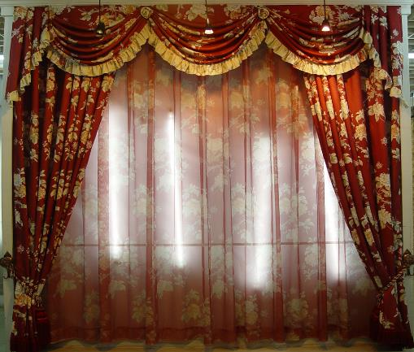
তোমরা কি বলতে পারবে মারমা সম্প্রদায় কোন কোন অঞ্চলে বাস করে ?
খাগড়াছড়ি
রাঙ্গামাটি
খাগড়াছড়ি
রাঙ্গামাটি
বান্দরবান
বান্দরবান

Slide 7
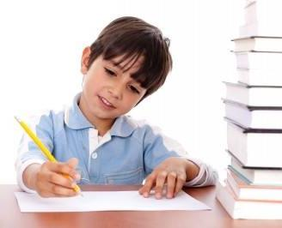
সময়
৩ মিনিট
একক কাজ
১। মারমারা বাংলাদেশের কোন কোন জেলায় বসবাস করে ?

Slide 8
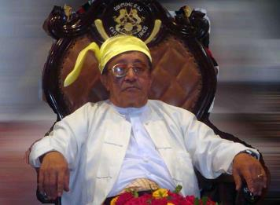
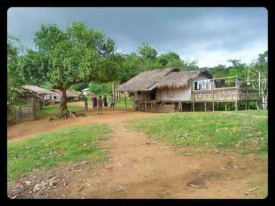
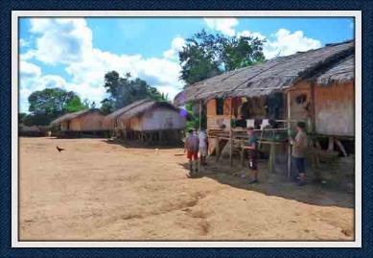
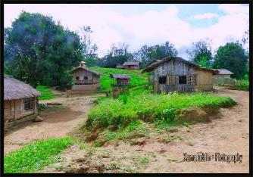
মারমাদের সামাজিক জীবন
বোমাং রাজা
প্রত্যেক মৌজায় কতগুলো গ্রাম থাকে।

Slide 9
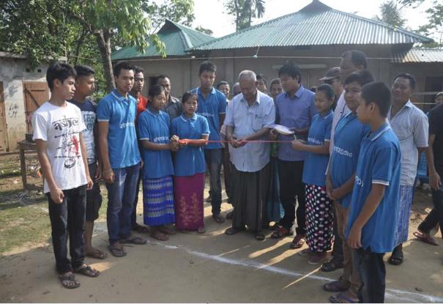
গ্রাম প্রধান
গ্রামবাসী গ্রামের প্রধান মনোনীত করে।

Slide 10
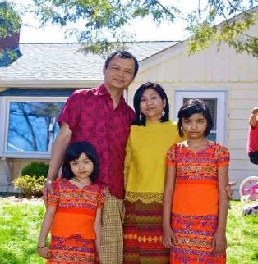
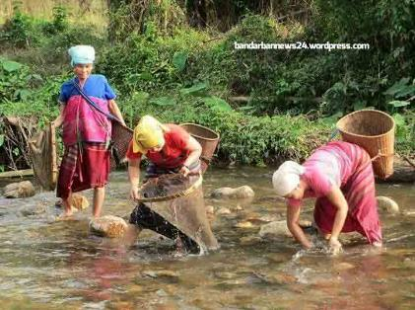
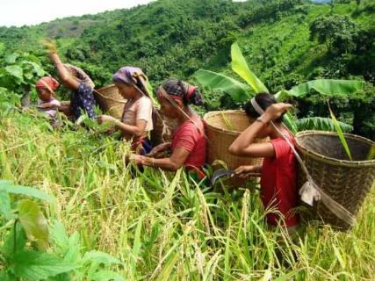
মারমা পরিবারে পিতার স্থান সর্বোচ্চ হলেও পারিবারিক কাজকর্মে মাতা উল্লেখযোগ্য ভূমিকা পালন করে।

Slide 11
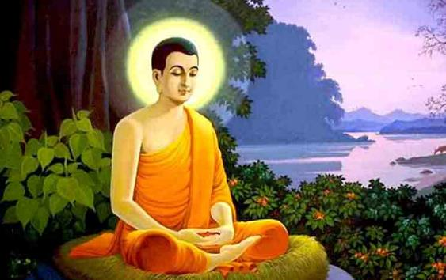
মারমাদের ধর্মীয় জীবন
মারমারা বৌদ্ধ ধর্মাবলম্বী
প্রায় প্রত্যেকটি গ্রামে বৌদ্ধবিহার ‘কিয়াং’ দেখা যায়।

Slide 12
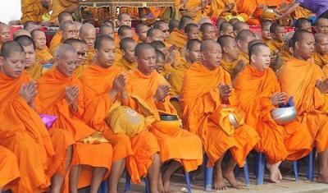
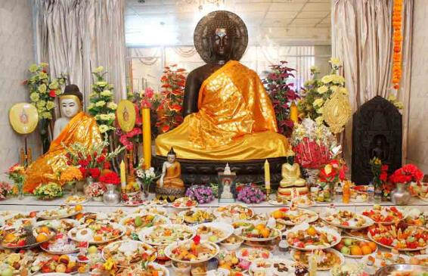
বৌদ্ধ ভিক্ষু
মারমারা বিভিন্ন উৎসবে বৌদ্ধমন্দিরে গিয়ে ফুল দিয়ে এবং প্রদীপ জালিয়ে বুদ্ধের পূজা করে।

Slide 13
সময়
৬ মিনিট
কাজ
 পারিবারিক কাজকর্মে মাতাই উল্লেখযোগ্য ভূমিকা পালন করে, ব্যাখ্যা কর।

Slide 14
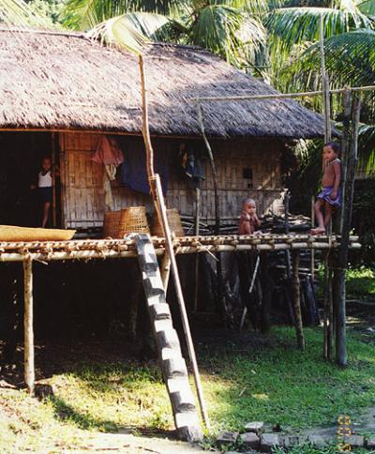
মারমাদের সাংস্কৃতিক জীবন
মারমাদের ঘরবাড়ি বাশ, কাঠ ও ছনের তৈরি যা কয়েকটি খুঁটির উপর মাটি থেকে ৬-৭ ফুট উপরে নির্মিত হয়।

Slide 15
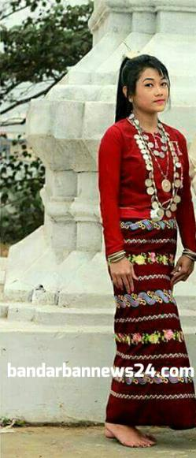
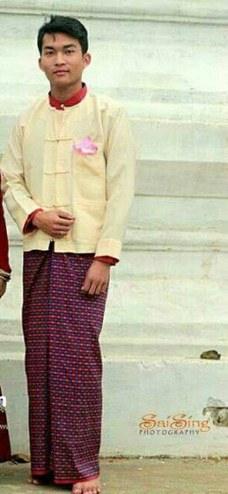
মারমা পুরুষেরা গায়ে জামা ও লুঙ্গি পরে।
মারমা মহিলারা গায়ে যে ব্লাউজ পরে তার নাম ‘আঞ্জি’।
মারমা মহিলারা ‘থামি’ পরে।

Slide 16
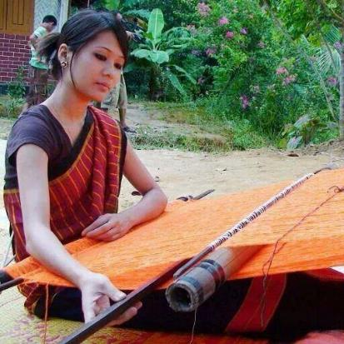
কাপড় বোনার কাজে মারমা নারীরা দক্ষ।
মারমারা ভাতের সাথে মাছ, মাংস এবং শাকসবজি খেতে ভালোবাসে।

Slide 17
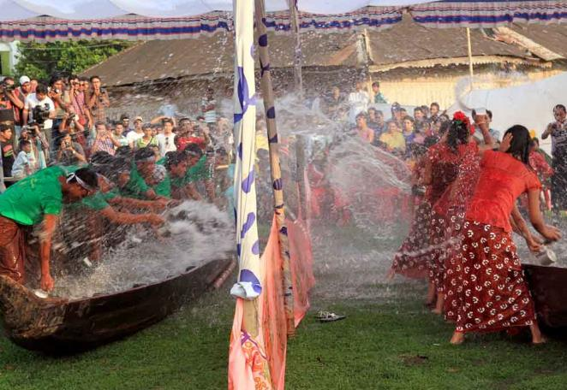
পুরাতন বর্ষকে বিদায় ও নববর্ষকে বরণ উপলক্ষে ‘পানিখেলা’।

Slide 18
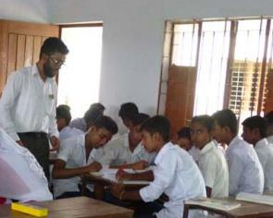
বাসায় কাজ
“মারমাদের সাংস্কৃতিক জীবন ব্যবস্থা খুবই বৈচিত্রপূর্ণ” বিশ্লেষণ কর।

Slide 19
মূল্যায়ন
১। মারমা শব্দটি কোন শব্দ থেকে এসেছে ?


(ক) ম্রাইমা
(খ) চাংমা
(গ) অষ্ট্রালয়েড
(ঘ) রাখাইন
২। মারমারা গ্রাম প্রধানকে কি বলে ?


(ক) বোমাং চীফ
(খ) রোয়াজা
(গ) রোয়া
(ঘ) মান্দি
৩। মারমারা কোন ধর্মের অনুসারী ?


(ক) হিন্দু
(খ) বৌদ্ধ
(গ) ইসলাম
(ঘ) খ্রিষ্টান
৪। মারমারা নববর্ষকে বরণ করার জন্য কোন উৎসবটি পালন করে ?


(ক) সাংগ্রাই
(খ) বিজু
(গ) ঝুমুর নাচ
(ঘ) একটিও নয়

Slide 20
বাড়ির কাজ
মারমাদের ধর্মীয় জীবনের বৈশিষ্ট্য লিখে আনবে।

Slide 21
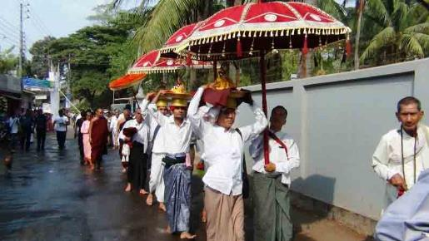
ধন্যবাদ

